Slide 1
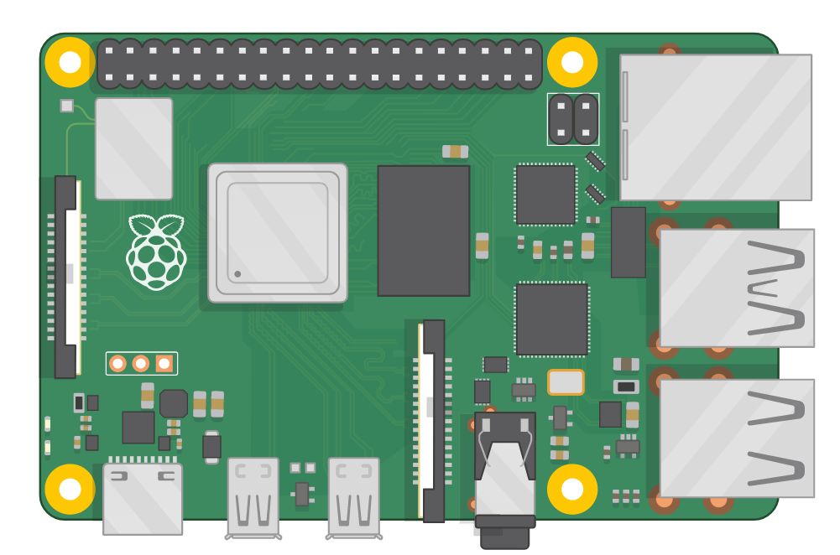
專
8 0
5 1
製
題
作
8051專題製作

Slide 2
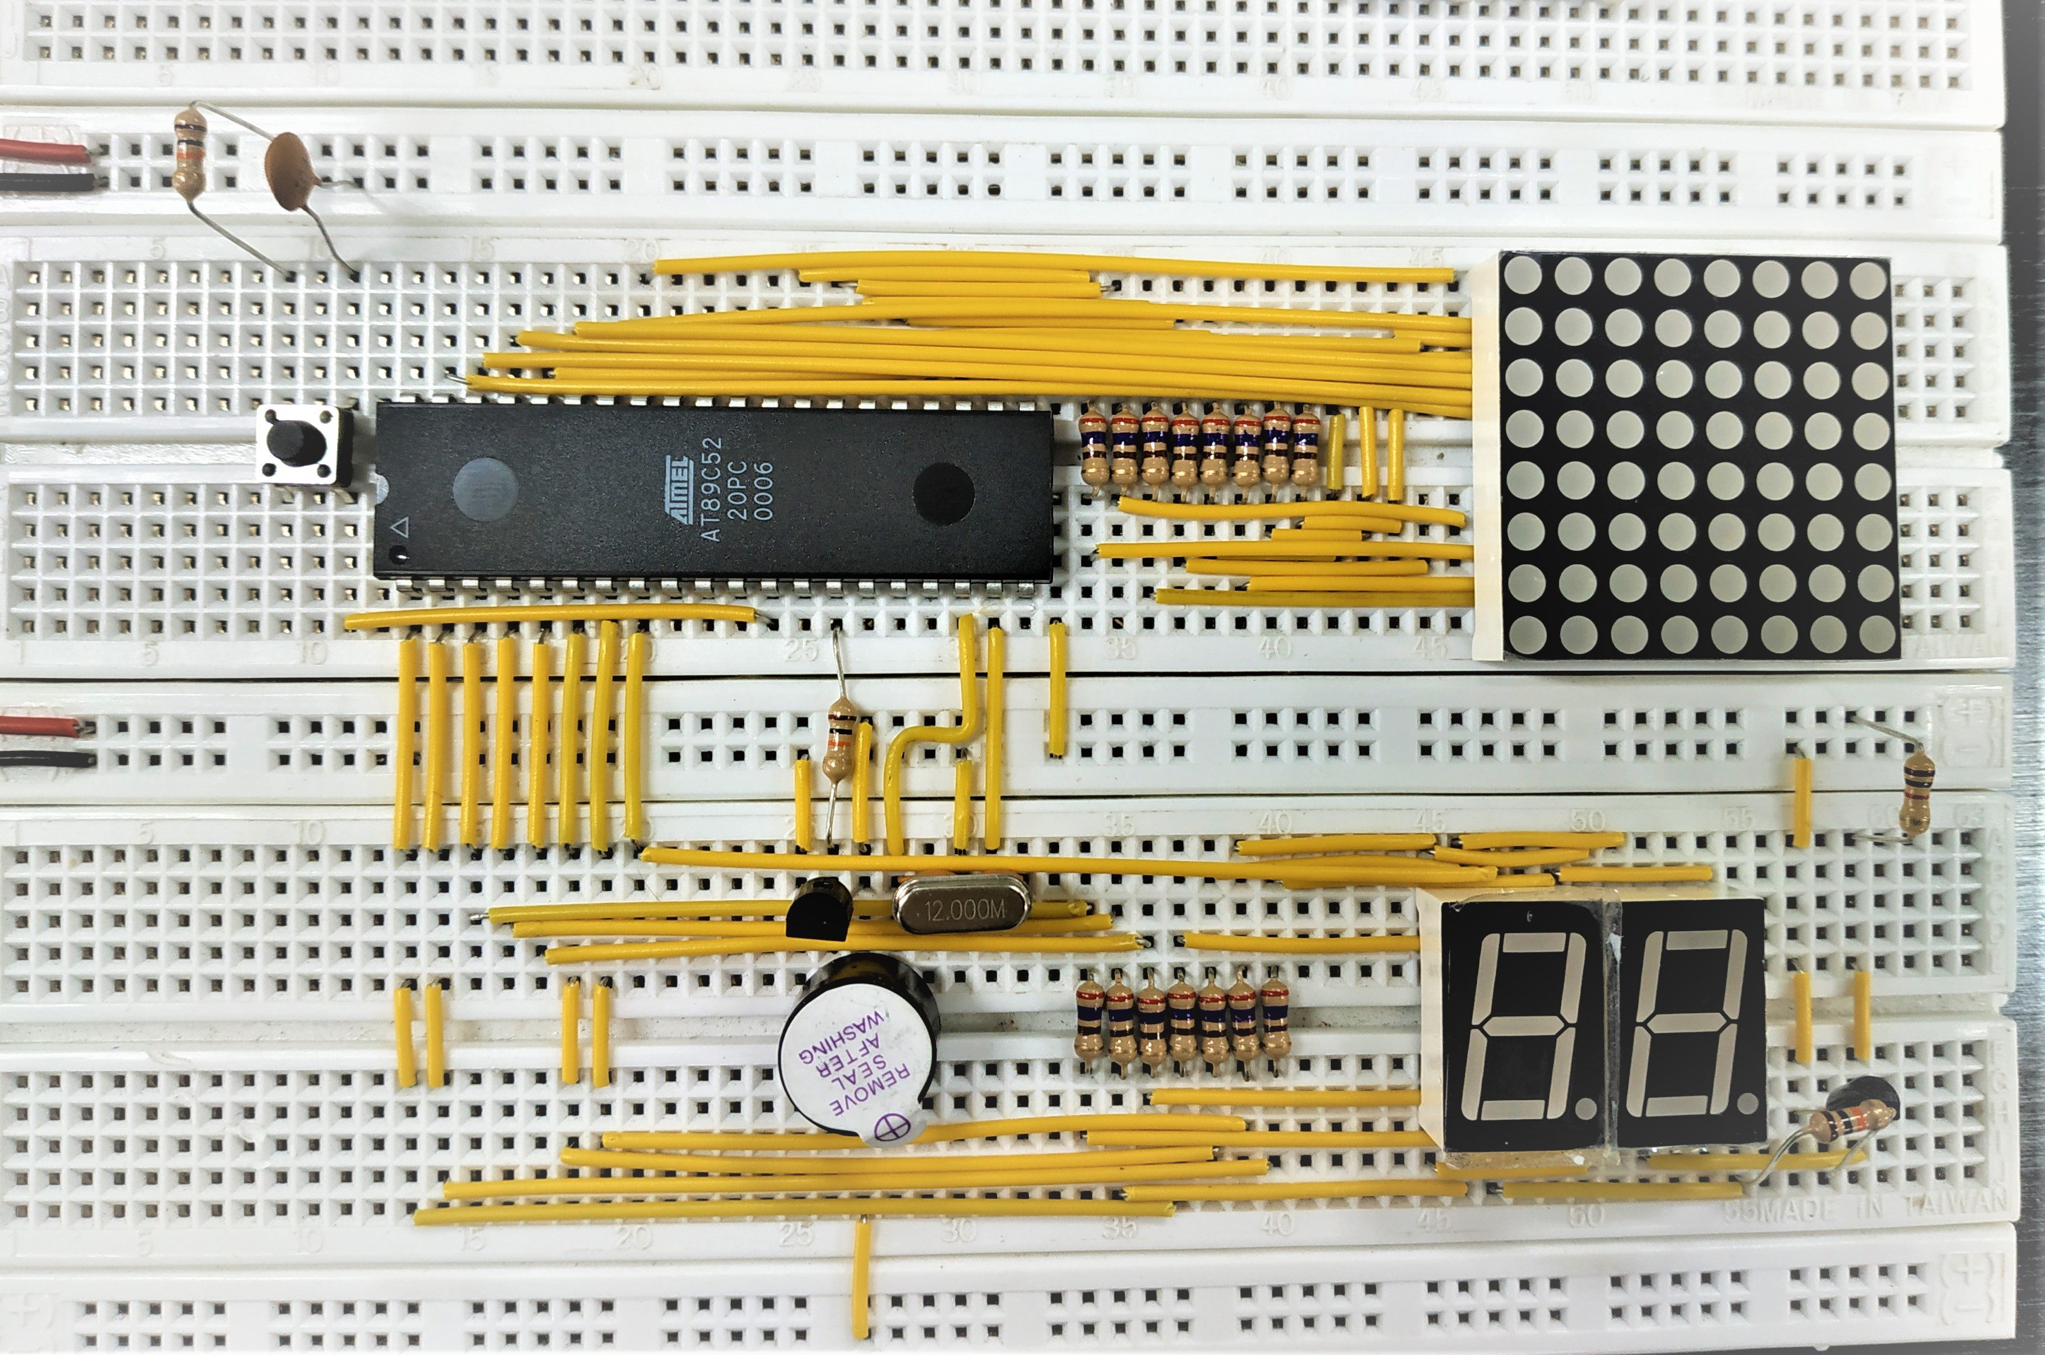
硬體設計

Slide 3
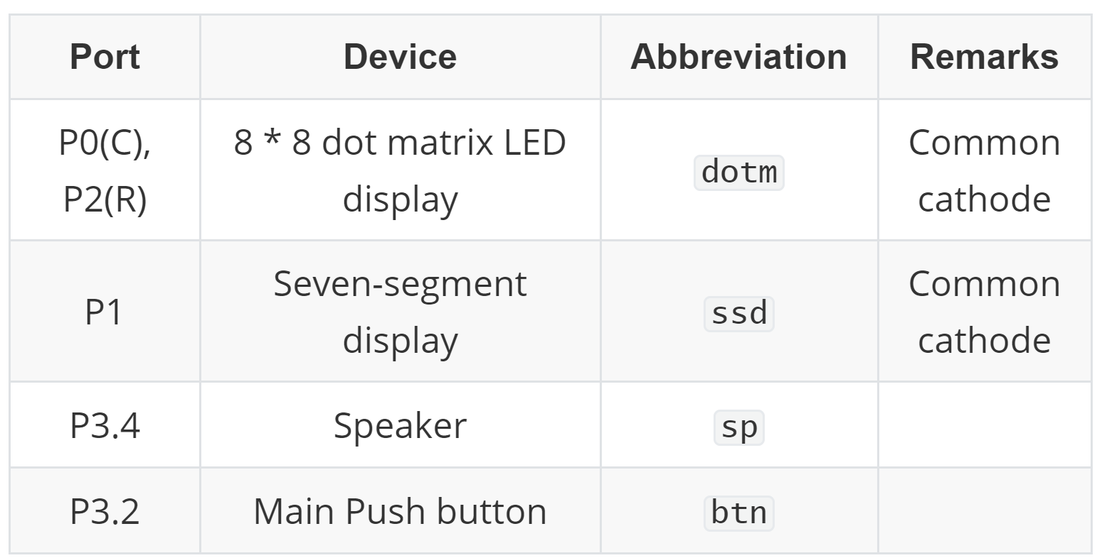
CK產生

Slide 4
十位數電晶體：P1.7 Low 觸發
個位數電晶體：P1.7 Hi 觸發
共陰
Com腳
NOT閘

Slide 5
A b c d e f g

Slide 6
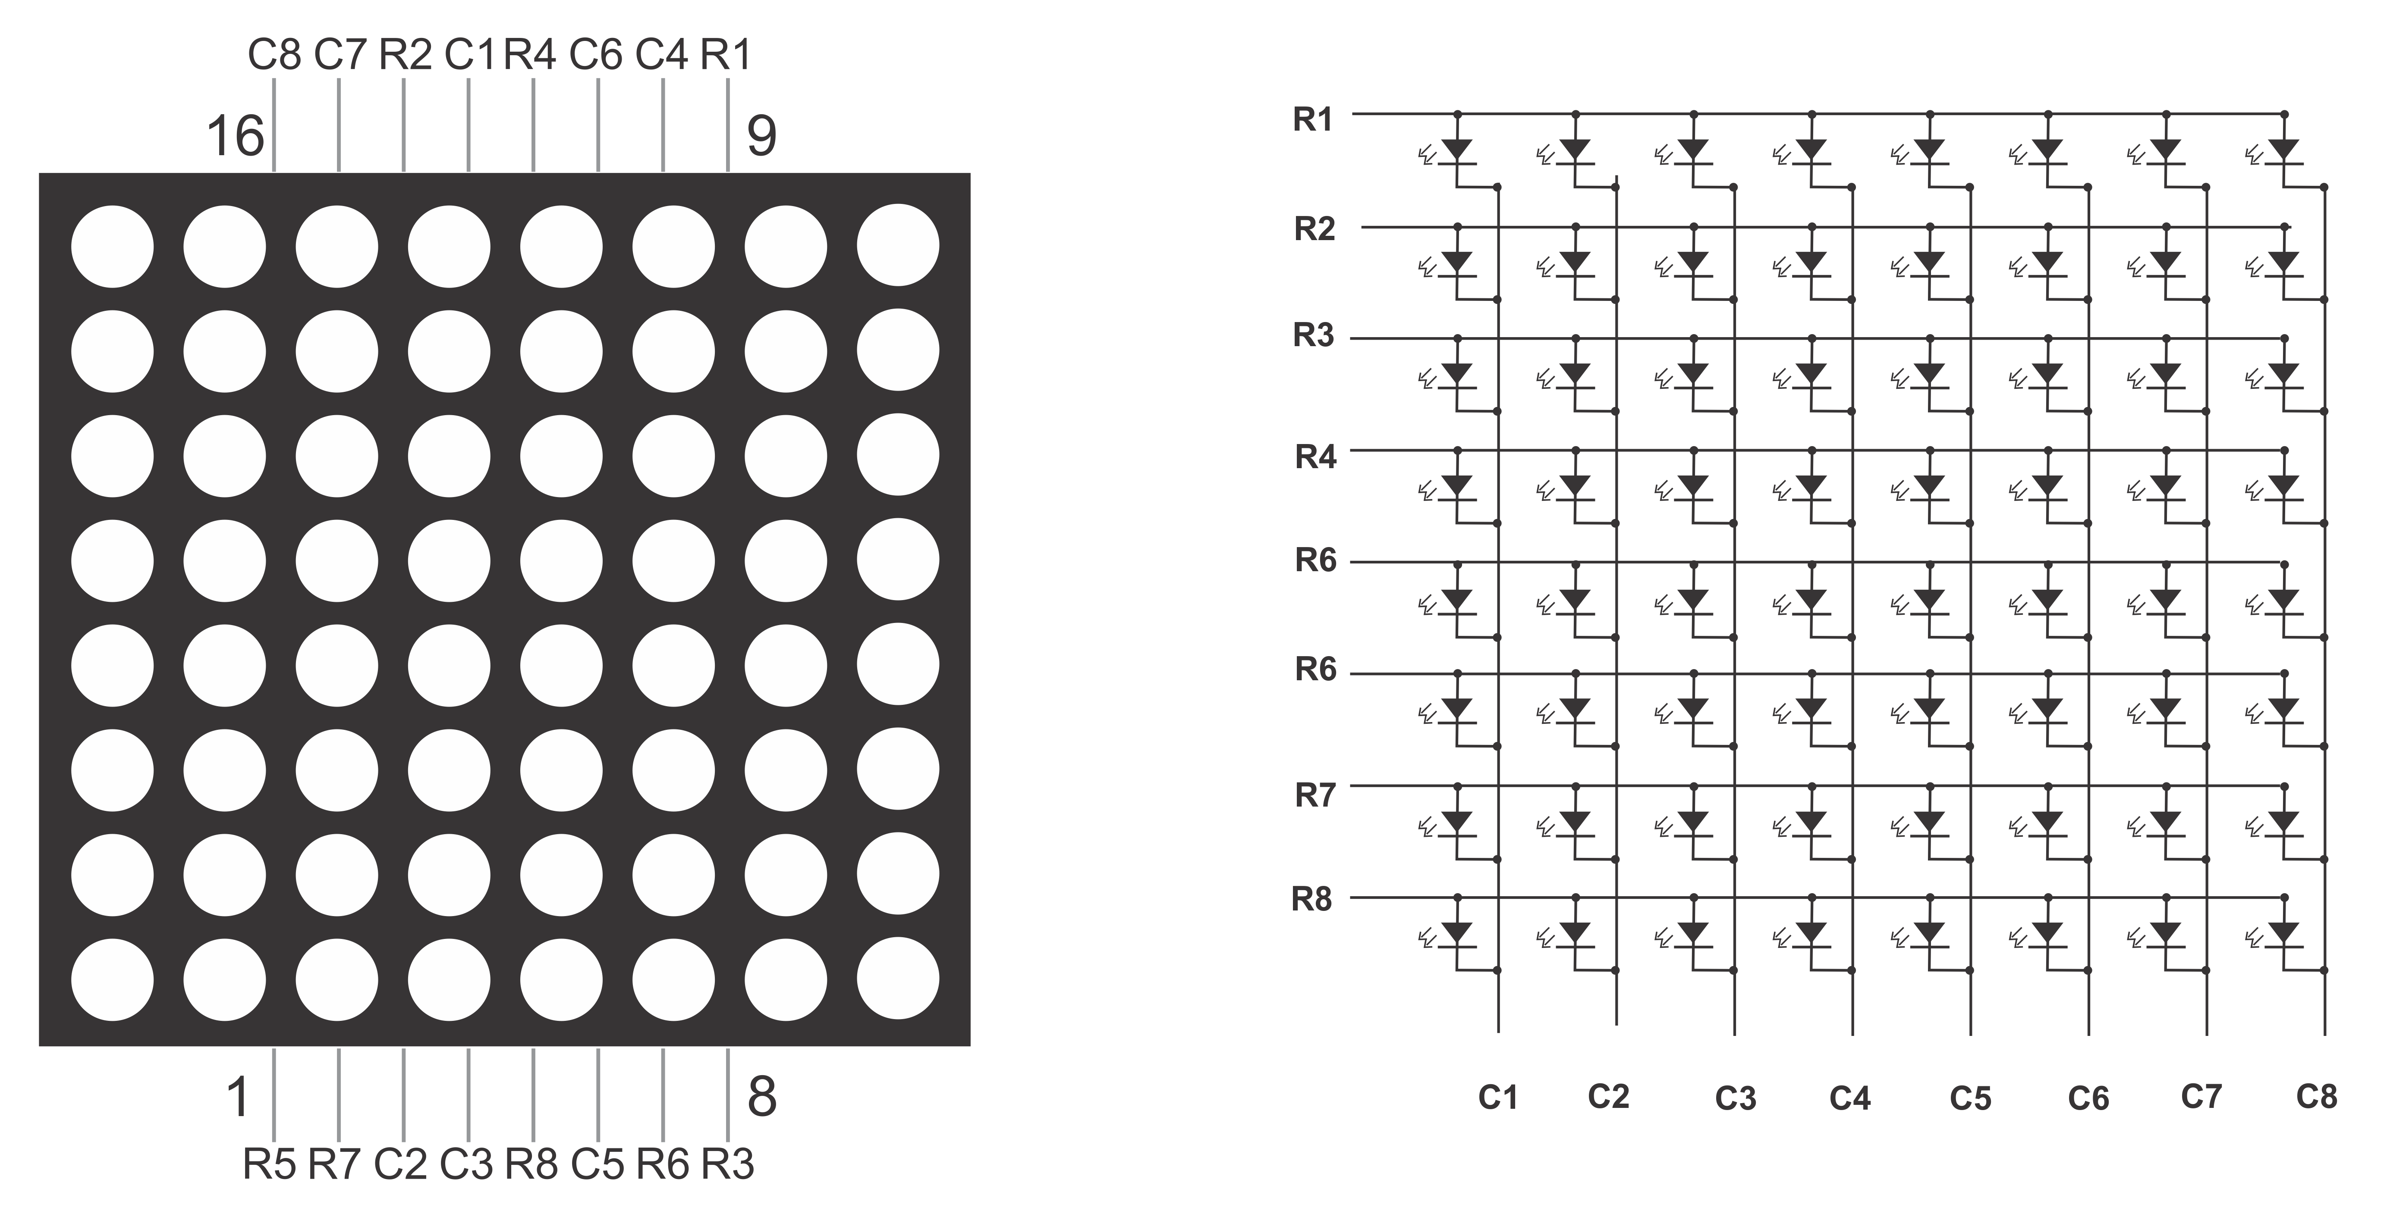

Slide 7
vcc
Gnd
此處電晶體當開關用

Slide 8
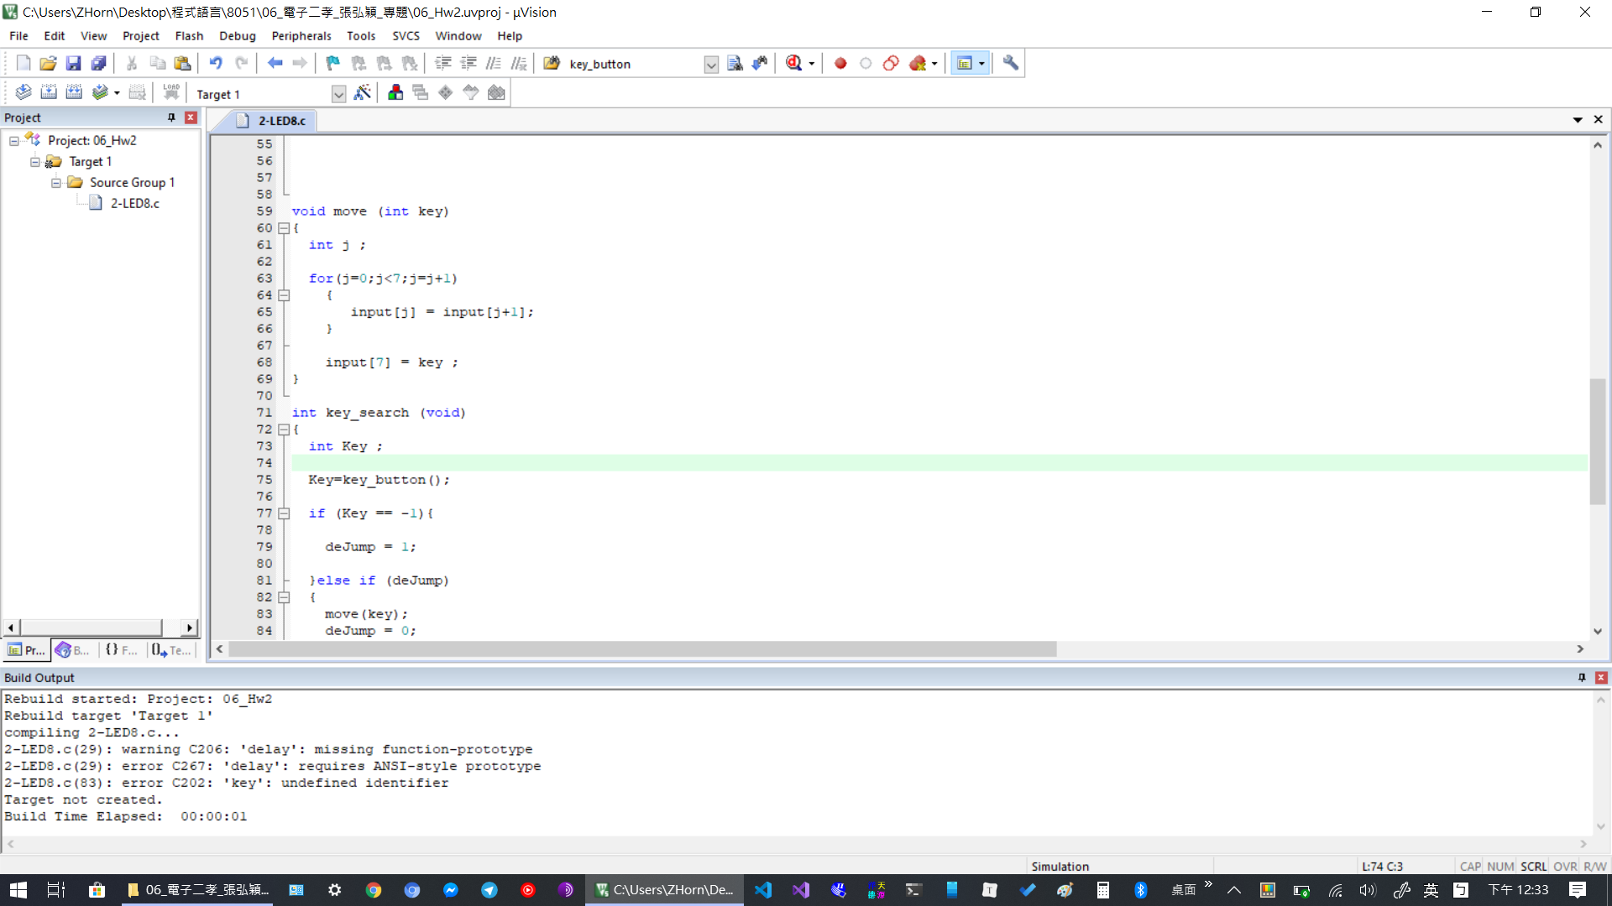
軟體設計

Slide 9


工作環境

Slide 10
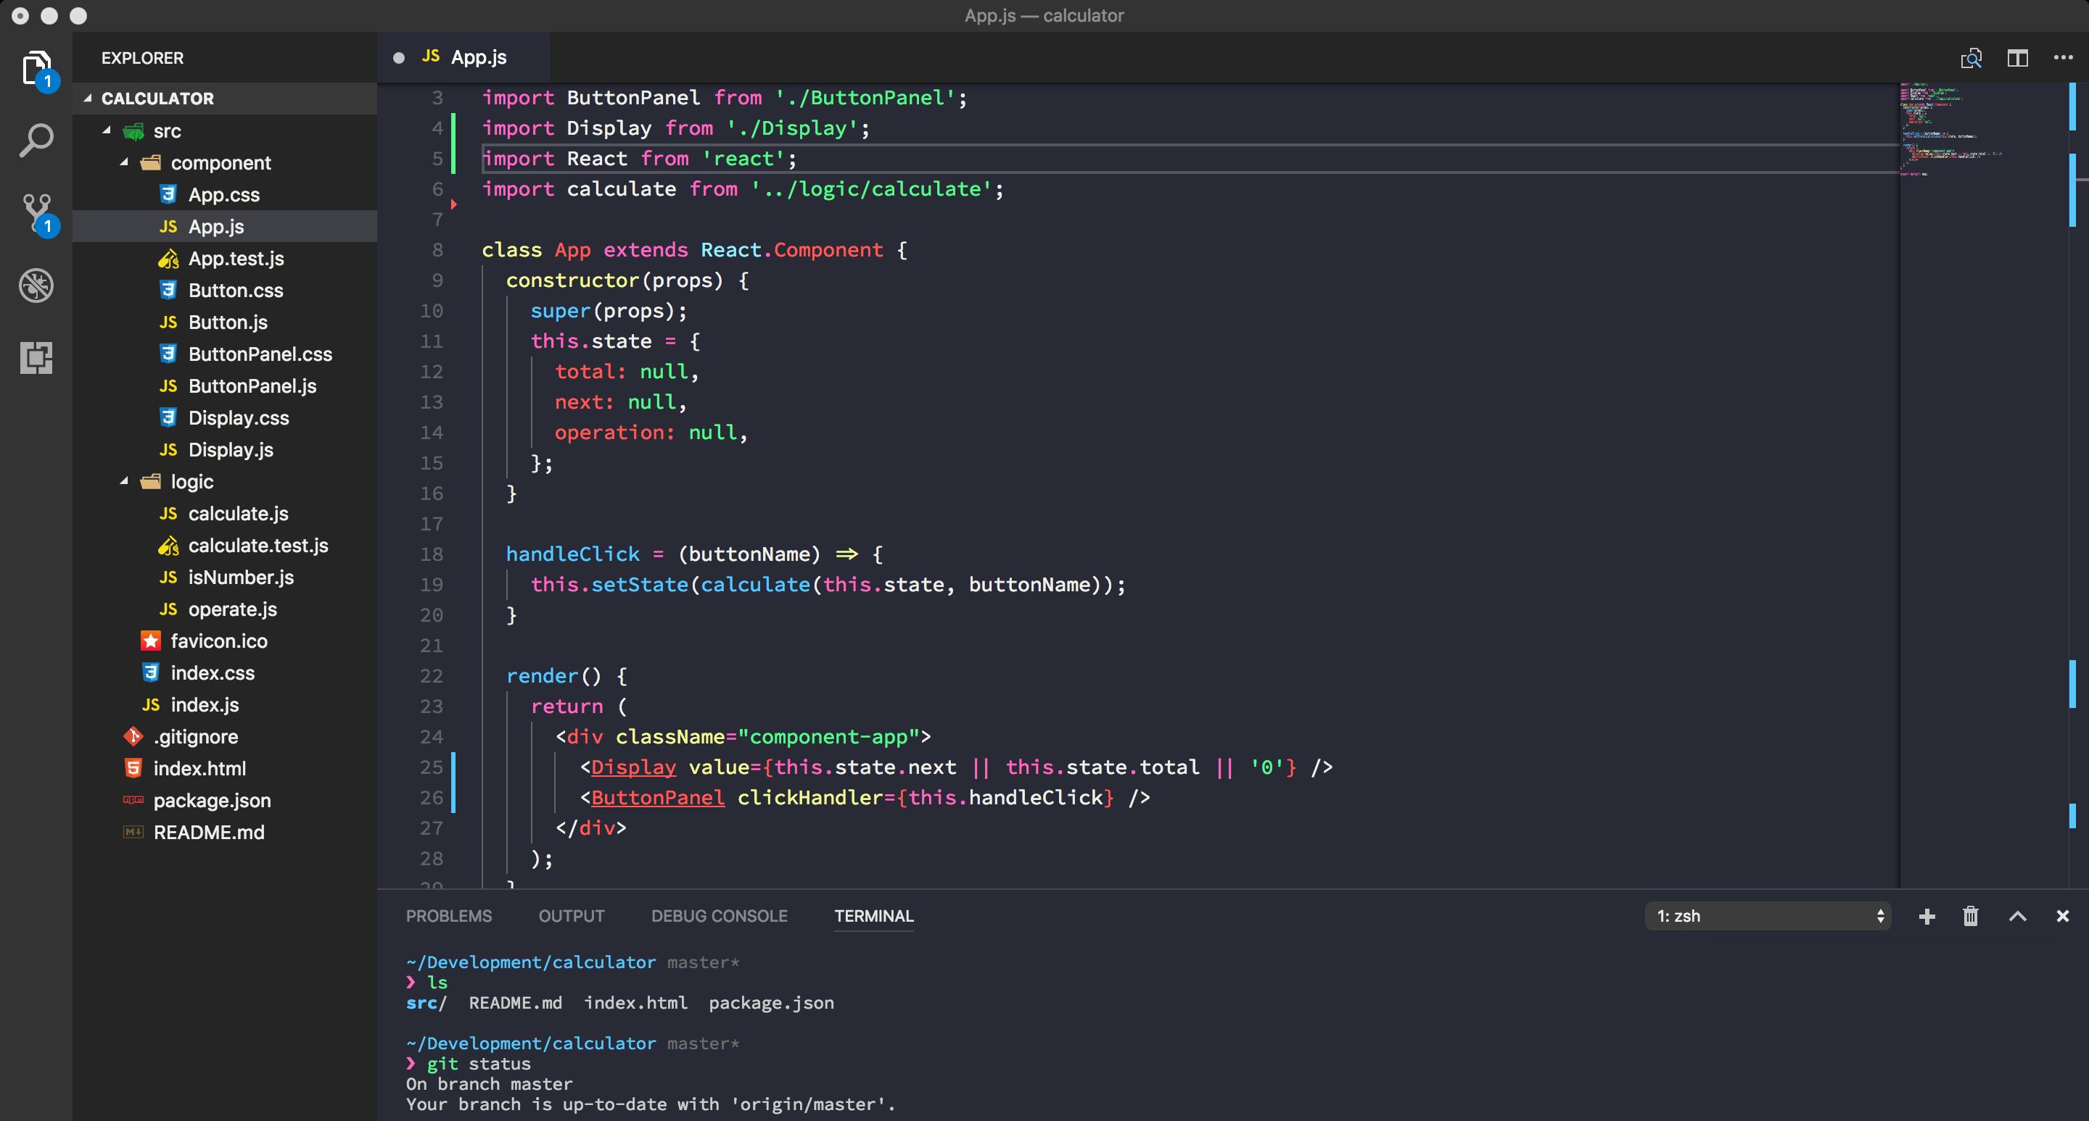

Slide 11




非常囂張的
陳柏元
陳柏元
何承軒
音樂設計師
程式設計師
優質團隊
掌聲 鼓勵鼓勵
硬體設計師
優質團隊
只是為了對稱
張弘穎
加的方塊
Notes:
系統提示：工作人員介紹（下一張 TEST）dddddddddDddddddd

Slide 12

報告
結束
Notes:
TEST：AJ3VU/41P3S/6

